Slide 1
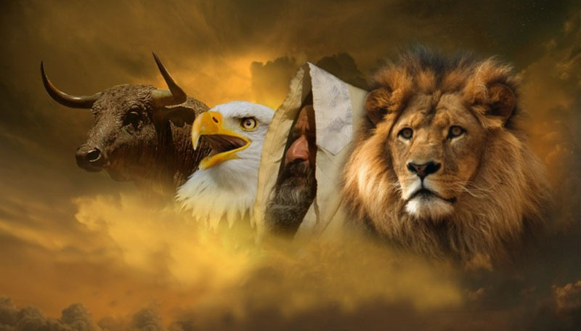
Os quatro Evangelhos !
A visão de Ezequiel (597 aC ) – A visão de João (90 dC )
(cf Ezequiel 1.10) (Ap 4.7) Leão, boi, homem e águia: as quatro faces de Cristo!

Slide 2
Introdução: O novo testamento!
O novo testamento é divido em 4 blocos:
a) Os quatro Evangelhos – b) O livro de Atos dos apóstolos As cartas paulinas e as cartas católicas c) O apocalipse.
O novo testamento é composto por 27 livros, escritos no grego entre o ano 50 a 100 DC.
A primeira carta foi escrita pelo apóstolo Paulo aos tessalonicenses escrita no ano 50 DC ou seja 23 anos depois da morte de Cristo, a ultima carta o apocalipse de João escrita por volta do ano 100.

Slide 3
Os quatro Evangelhos !
Nota: Foi São Jerônimo (420 dC) quem começou a tratar os evangelistas da forma como são tratados hoje. São Gregório Magno explica com clareza por que referenda a sua atribuição:
No Evangelho de Mateus, Jesus é revelado como homem, porque começou a escrever seu Evangelho dando a genealogia de Jesus. (cf Mateus 1.1-17), revelando que Jesus é homem.
No Evangelho de Marcos é representado pela figura de um leão, porque começou a narração de seu Evangelho no deserto, onde mora a fera (Mc 1.12-13).
No Evangelho de Lucas é representado pelo touro, porque Jesus começou o Evangelho falando do templo, onde eram imolados os bois (Lucas 1.5-23).
No Evangelho de João é representado pela Águia, por causa do elevado estilo de seu Evangelho, que fala da divindade e do mistério altíssimo do filho de Deus (João 1.1-14).

Slide 4
MATEUS
O Evangelho de Mateus é o mais extenso.
Seu original foi escrito em Aramaico (55 a 60)
Esse original não existe mais, mas dele foi escrito um texto em grego (62 a 70), 37 anos após a morte de Cristo.
Para quem foi escrito:
O Evangelho de Mateus é dirigido especialmente aos judeus convertidos; por isso, tem o cuidado de mostrar que Jesus de Nazaré é o herdeiro das promessas feitas por Deus a Davi. Portanto Jesus é o messias anunciado pelos profetas.
Cf Mateus 22.41-46

Slide 5
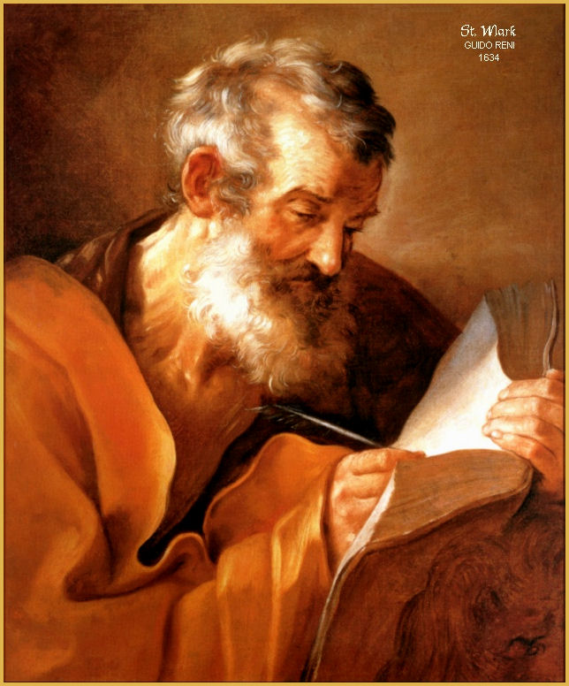
MArcos
Marcos (At 15.37) não era um dos doze apóstolos. Ele era um jovem primo de Barnabé e discípulo de Pedro. Seu Evangelho foi escrito a partir das pregações do apóstolo. Provavelmente o seu Evangelho foi escrito em Roma, entre os anos de 60 a 64 antes da destruição do templo em Jerusalém no ano 70. (31 anos após a morte de Cristo) dos quatro Evangelho o seu é o mais antigo.
Para quem foi escrito:
Para os Cristãos vindos do paganismo, de origem grega ou romana. Por isso seu Evangelho é o mais objetivo e curto. Marcos revela a divindade de Jesus (filho de Deus) e sua grande missão batizar com Espírito Santo Cf (Mc 1.1;8).

Slide 6
lucas
Lucas nasceu em Antioquia de família pagã. Converteu-se por volta do ano 40. Estudou medicina e estava bem colocado entre as pessoas cultas do mundo grego romano. Pertenceu a segunda geração de Cristão, não foi discípulo direto de Jesus . Seu Evangelho foi escrito depois dos Evangelhos de Marcos e Mateus
Como historiador ele ouvir relatos dos apóstolos e das pessoas que conviveram com o Senhor , entre elas Maria por isso ele narra com detalhes o nascimento de Jesus e sua infância.
Como médico revela a infinita misericórdia de Deus que cura, como o bom samaritano e o pai do filho prodigo.
Para quem foi escrito:
Seu Evangelho foi escrito por volta do ano 67 (34 anos após a morte de Cristo). Seu Evangelho foi escrito para atingir os novos convertidos gentios (não judeus), gregos e romanos.

Slide 7
joão
Começou a seguir quando tinha apenas 19 anos. Foi o ultimo dos apóstolos a morrer e o único que não foi martirizado.
João foi o apóstolo que mais se aprofundou nos mistérios da pessoas de Jesus, escrevendo de forma original penetrando tanto na humanidade como na divindade de Cristo a luz de mistérios (cordeiro de Deus, vida eterna, luz e trevas, sinais...) Por isso é chamado de verdadeiro teólogo e não cronista.
Seu Evangelho foi o ultimo a ser escrito no final do século entre 90 e 100.
Para quem foi escrito:
Seu Evangelho foi escrito para os cristãos. Mostrando Jesus vivo, ressuscitado, sua divindade mistério invisível escondido em um Deus feito homem (João 1.14).

Slide 8
perguntas
1. Quais são os símbolos do Evangelho e o que eles significam
2. O que cada um dos Evangelista pretende com seu Evangelho?
3. Todos Evangelistas eram apóstolos de Jesus?
4. Em que ano os Evangelhos foram escritos?
5. O que é para você o Evangelho para você?

